Slide 1
Meistern Sie die Piste unfallfrei
SafetyKit Skifahren/Snowboarden
Firma, Anlass, Datum

Slide 2
Verletzte nach Sportart – Schweizer Wohnbevölkerung (Ø 2017–2021)
Sportartengruppe/Sportart | Verletzte
Ballspiele | 120 000
Wintersport | 89 000
davon Skifahren | 52 000
davon Snowboardfahren | 9 000
Rad- und Rollsport (ohne Strassenverkehr) | 42 000
Turnen, Leichtathletik | 40 000
Bergsport, Wandern | 44 000
Wassersport | 19 000
Andere Sportarten | 72 000
Total | 427 000

Slide 3
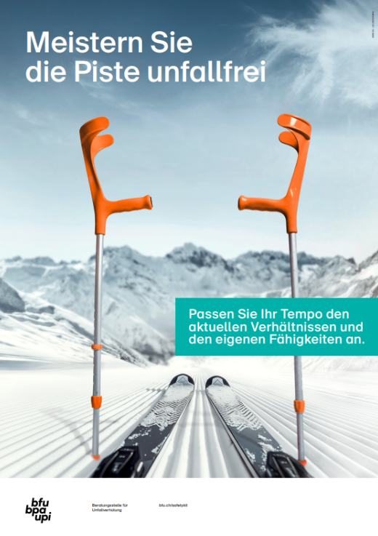
Über 90 % der Unfälle beim Skifahren und Snowboarden sind selbstverursacht.
Beachten Sie die Tipps für den vollen Fahrspass.

Slide 4
Grenzen kennen
Sich schützen
Übersicht verschaffen

Slide 5
Grenzen kennen

Slide 6
Grenzen kennen
Bereit sein: mit dem richtigen Mindset und aufgewärmt auf die Piste
Rumpf- und Beinmuskulatur kräftigen und das Gleichgewicht trainieren
Einen Kurs besuchen und so die Technik unter Anleitung verbessern
Geschwindigkeit anpassen

Slide 7
Geschwindigkeit anpassen
Mit Ski und dem Snowboard ist man schneller unterwegs, als man denkt – 50 km/h sind rasch erreicht.
Ein Aufprall auf ein stehendes Hindernis ist bei diesem Tempo vergleichbar mit einem Sturz aus 10 Metern Höhe.

Slide 8
Grenzen kennen
Bereit sein: mit dem richtigen Mindset und aufgewärmt auf die Piste
Geschwindigkeit anpassen
Pausen machen

Slide 9
Grenzen kennen
Sich schützen

Slide 10
Sich schützen
Helm tragen

Slide 11
Ski-/Snowboardhelm
Helm beim Kauf anprobieren, er darf weder drücken noch wackeln.
Der Helm muss auch mit Brille (Goggle) gut sitzen, nicht drücken oder wackeln.
Bänder einstellen – zwischen Kinn und Band ist ein Fingerbreit Platz.
→ Helme mit Rotationsdämpfungssystem, z. B. MIPS oder WaveCel, schützen noch besser.

Slide 12
Sich schützen
Helm tragen
Körper schützen

Slide 13
Körperschutz
Handgelenkschutz für Snowboardeinsteigerinnen und -einsteiger
Rückenprotektor, vor allem beim Fahren in Snowparks
Kontaktlinsen oder korrigierte Brille
Schneebrille mit UV-Schutz
Funktionelle Kleidung

Slide 14
Sich schützen
Helm tragen
Körper schützen
Ski und Snowboard kontrollieren

Slide 15
Ski und Snowboard
Bretter pflegen – Kanten schleifen und Belag wachsen.
Defekte Teile ersetzen.
Snowboarderinnen und Snowboarder: Bindung passend einstellen und lose Schrauben nachziehen
Skifahrerinnen und Skifahrer: Skibindung jährlich in einem Fachgeschäft einstellen und auf einem Bindungsprüfgerät kontrollieren lassen

Slide 16
Grenzen kennen
Sich schützen
Übersicht verschaffen

Slide 17
Übersicht verschaffen
Den anderen genügend Raum lassen (FIS-Regeln 1, 3, 4, 5)
An übersichtlichen Stellen anhalten
Markierungen und Signale beachten

Slide 18
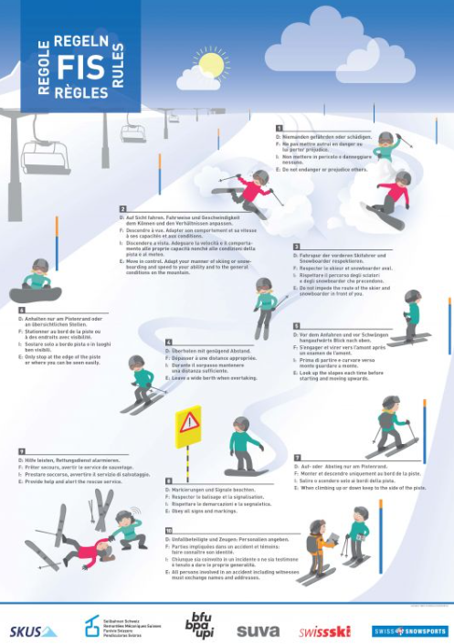
Den Regeln auf der Spur
Auf der Piste und im Snowpark gelten die Verhaltensregeln des internationalen Skiverbandes (FIS) und die Richtlinien der Schweizerischen Kommission für Unfallverhütung auf Schneesportanlagen (SKUS).

Slide 19
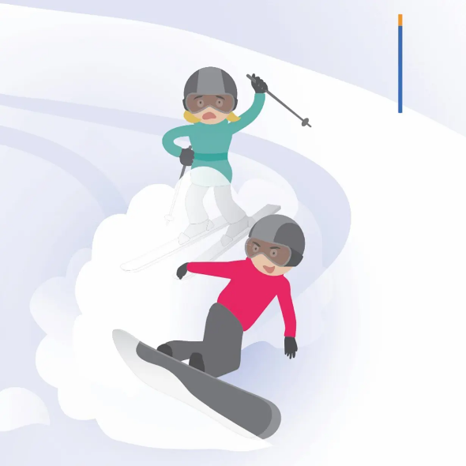
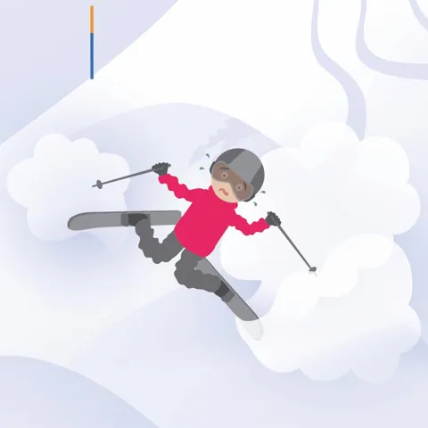
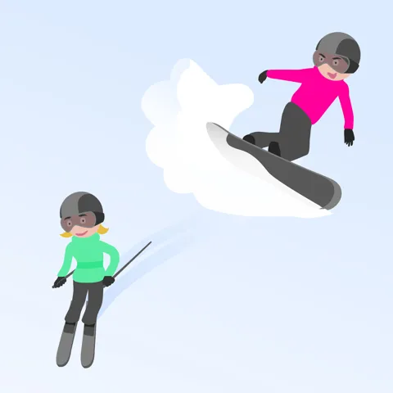
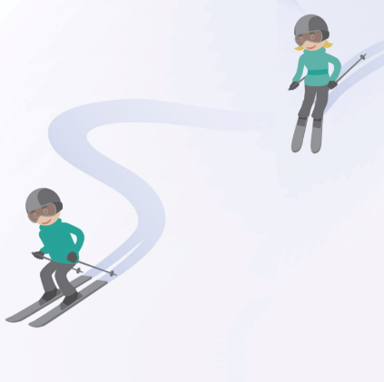
FIS-Regeln
1.
Niemanden gefährden oder schädigen
2.
Auf Sicht fahren; Fahrweise und Geschwindigkeit dem Können und den Verhältnissen anpassen
3.
Fahrspur der vorderen Skifah-rerinnen und Snowboarder respektieren
4.
Überholen mit genügend Abstand

Slide 20
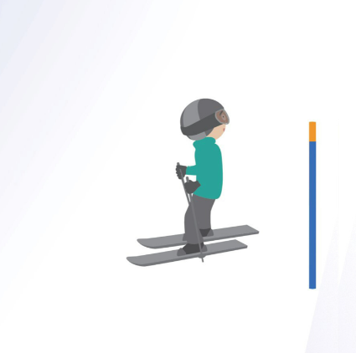
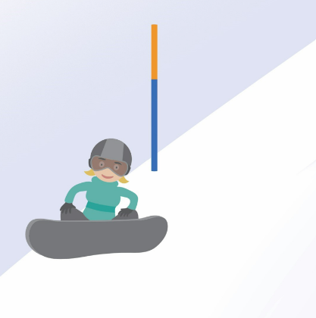
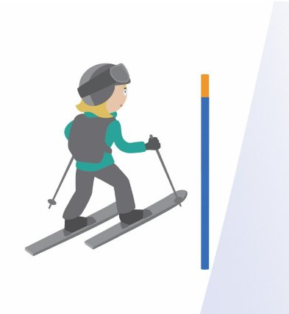
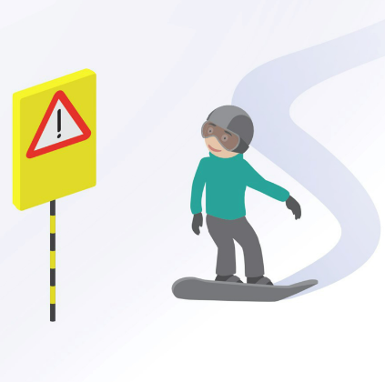
FIS-Regeln
5.
Vor dem Anfahren und vor Schwüngen hangaufwärts Blick nach oben
6.
Anhalten nur am Pistenrand oder an übersichtlichen Stellen
7.
Auf- oder Abstieg nur am Pistenrand
8.
Markierungen und Signale beachten

Slide 21
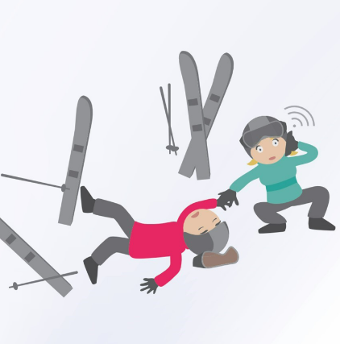
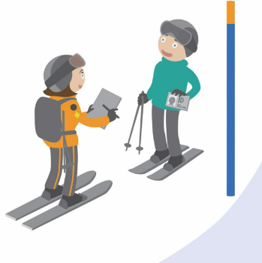
FIS-Regeln
9.
Hilfe leisten, Rettungsdienst alarmieren
10.
Unfallbeteiligte und Zeugen: Personalien angeben

Slide 22
SKUS-Regeln
1. Das Snowboard immer mit der Bindungsseite nach unten in den Schnee legen
2. An Skiliften und auf Sesselbahnen das hintere Bein aus der Bindung lösen

Slide 23
Video «Sicher die Piste hinunter.»

Slide 24
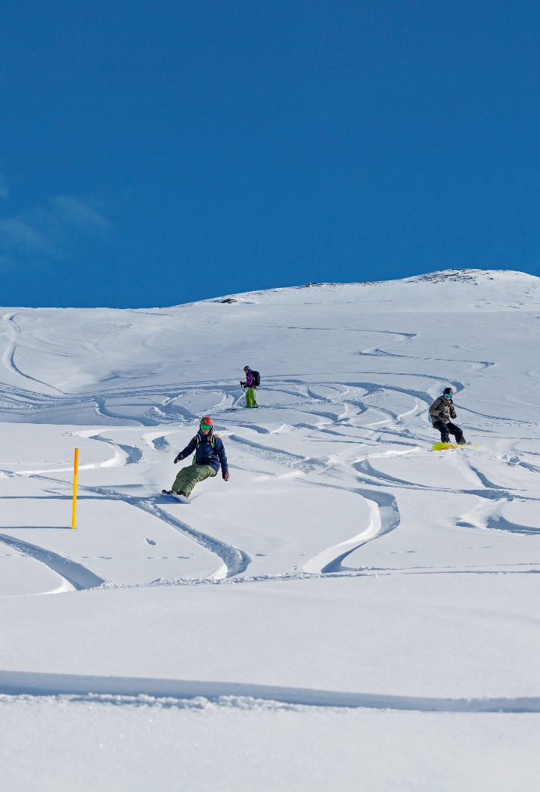
Freeriden: Die fünf wichtigsten Tipps
Fürs Tiefschneefahren gesicherte, gelb markierte Abfahrten nutzen
Wer die gesicherten Abfahrten verlassen will: einen Lawinenkurs besuchen und/oder ...
... sich einer lawinenkundigen Leitung anschliessen
Sich über aktuelle Verhältnisse informieren
Handy und Notfallausrüstung einpacken: Lawinenverschütteten-Suchgerät (LVS), Sonde, Schaufel
Ein Lawinen-Airbag Rucksack ist empfohlen.

Slide 25
Video «Mehr Sicherheit abseits der Piste»

Slide 26
Mehr Informationen
Weitere Unfallverhütungstipps: bfu.ch

